Slide 1
PROYECTO CAPSTONE
KalliCode
Fase 2
Docente: José Luis Pino Cofre
Integrantes: José Lagos, Dan Retamal, Macarena Silva, Juan José Millares

Slide 2



EVOLUCIÓN DEL PROYECTO
Ajustes y Retroalimentación
Ajuste Técnico
Desafío LLM
Retroalimentación
Recuperación vectorial en dos fases.
Manejo estricto de concurrencia asíncrona.
Validación temprana de aislamiento RLS.

Slide 3
ORGANIZACIÓN ÁGIL
EQUIPO TRANSVERSAL (4 INTEGRANTES)
Metodología Scrum
Juan Millares
José Lagos
Ba SCRUM Master/ Developer Backend
Frontend
Lider que apoya a los demas integrantes de kallicode, facilitandole el marco de metodologia agil
Desarrollo KalliCode Portal: Pantallas del portal, sesión y RBAC de interfaz
Sprints Semanales
12 iteraciones con Planning, Daily, Review y Retrospectiva.
Dan Retamal
Macarena Silva
Developer Backend
Desarrollador Frontend
Desarrollo KalliCode Backend: Orquestador del pipeline, motor de modelos de lenguaje y APIs internas
Desarrollo KalliCode Portal: Pantallas del portal, sesión y RBAC de interfaz
Definición de Terminado (DoD)
Pruebas en verde y revisión de código estricta.

Slide 4


PROGRAMACIÓN E INDUSTRIA
Stack Tecnológico
Portal (Frontend)
Backend & Workers
UI: React 18 + Vite (TypeScript estricto)
API: FastAPI + Pydantic (Python 3.12, uv)
Estado: TanStack Query
Persistencia: PostgreSQL 16 + pgvector
Contrato: Esquemas Zod y OpenAPI generados
Colas: Redis Streams (at-least-once)
Seguridad: Argon2id, JWT RS256, Azure Key Vault
Calidad: ESLint, Prettier, Husky

Slide 5
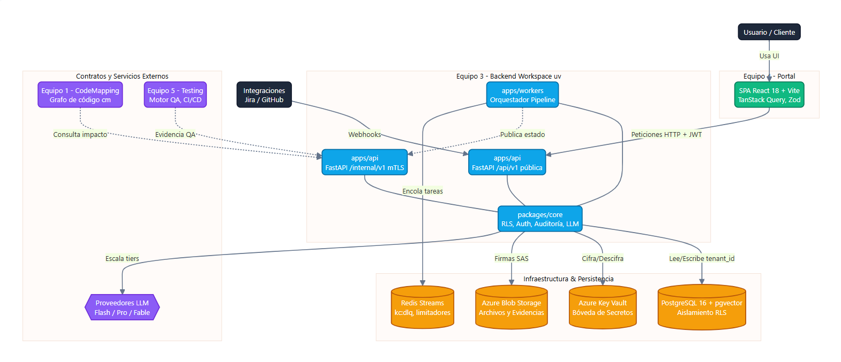
DIAGRAMA GENERAL
Arquitectura KalliCode

Slide 6



PERSISTENCIA SEGURA
Almacenamiento de Datos
PostgreSQL 16
Aislamiento RLS nativo.
Redis Streams
Colas con semántica at-least-once.
Auditoría
Sello inmutable con hash encadenado.

Slide 7
EVIDENCIAS Y GESTIÓN
Estructura Git
Repositorios
Integración CI
Documentación
Frontend y backend aislados.
Pruebas automáticas bloqueantes.
Manuales versionados en Git.

Slide 8
EQUIDAD Y TRABAJO EN EQUIPO
Desempeño Consolidado
332
336
4
SP Backend ejecutados.
SP Portal ejecutados.
Roles transversales activos.
Participación equitativa verificada mediante repositorios.

Slide 9
PLANIFICACIÓN Y PROGRESO
Carta Gantt - Sprints 1 a 12
Fase / Tarea | S1 | S2 | S3 | S4 | S5 | S6 (Estamos aquí) | S7 | S8 | S9 | S10 | S11 | S12
 | 14 sep - 18 sep | 21 sep - 25 sep | 28 sep - 2 oct | 5 oct - 9 oct | 12 oct - 16 oct | 19 oct - 23 oct | 26 oct - 30 oct | 2 nov - 6 nov | 9 nov - 13 nov | 16 nov - 20 nov | 23 nov - 27 nov | 30 nov - 4 dic
Hitos del programa |  | ◆ M1 |  | ◆ M2 |  | ◆ M3 |  | ◆ M4 |  | ◆ M5 |  | ◆ M6
Correcciones y base
Herramientas, pruebas y CI
Sesión y seguridad del cliente
RBAC de interfaz
Capa de datos y contrato
Adjuntos y evidencia
Responsive y accesibilidad
Pantallas pendientes
Notificaciones y firmas
Onboarding y conexiones
Expediente completo
Planes y consumo
i18n, perfil e invitaciones
Cierre
Rendimiento y telemetría
UAT, guías y release

Slide 10
Gracias por su atención.

